Slide 1
HaberApp
Haber okuma uygulaması

Slide 2
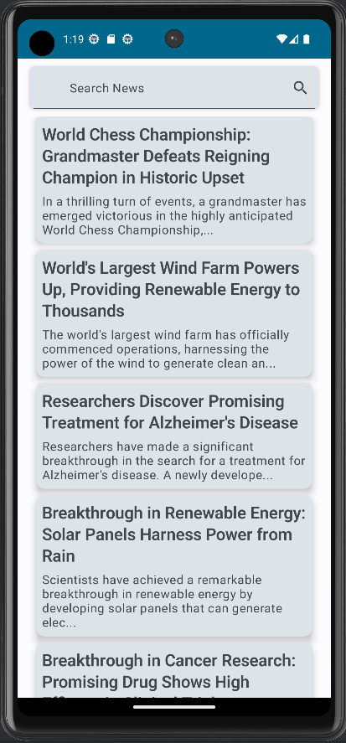
Güncel ve optimize
Kullanıcı en üstte paylaşılan en güncel haberleri görür.
Optimizasyon için haberler 10’ar 10’ar yüklenir. Kullanıcı aşağı kaydırdıkça daha eski 10 haber yüklenir.

Slide 3
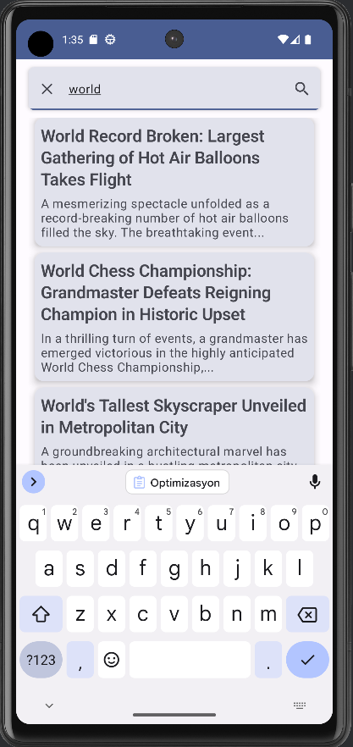
Haber arama
Kullanıcı başlıkta veya haberin içeriğinde geçen kelimeleri aratarak hızlıca ve kolaylıkla haberler bulabilir.

Slide 4
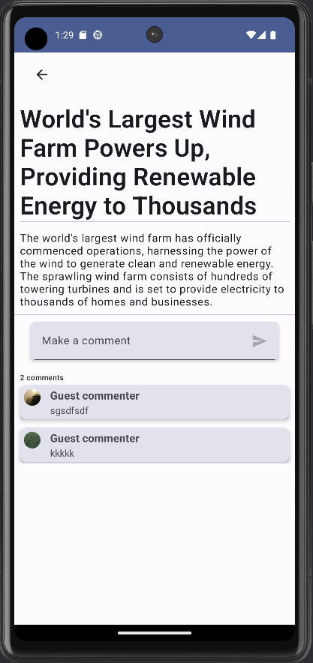
Haber içeriği
Kullanıcı haberlerin içeriğini rahatlıkla okuyabilir.

Slide 5
Haber yorumları
Kullanıcı burada haber hakkında yorumları okuyabilir, dilerse kendi de yorum yazabilir.

Slide 6
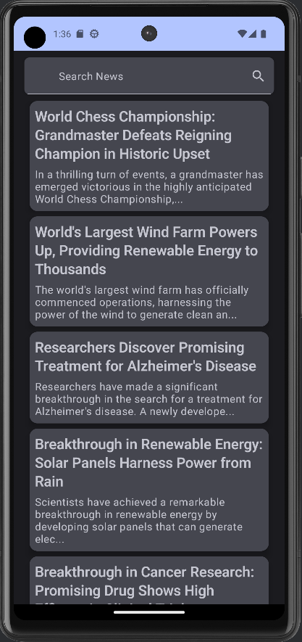
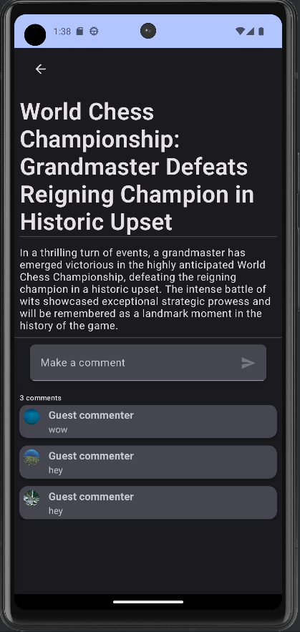
Karanlık mod duyarlı tema
Kullanıcının telefonundaki karanlık mod tercihine göre tema renk değiştirir, göz sağlığını korur.

